Slide 1


Système Big Data d’Analyse Intelligente des Avis Clients et Recommandation de Produits
Preparé par :
KOLIE MICHEL SAGESSE
KINDA Abdoul Latif
Proposé par :
Mr. Sassi Imad

Slide 2

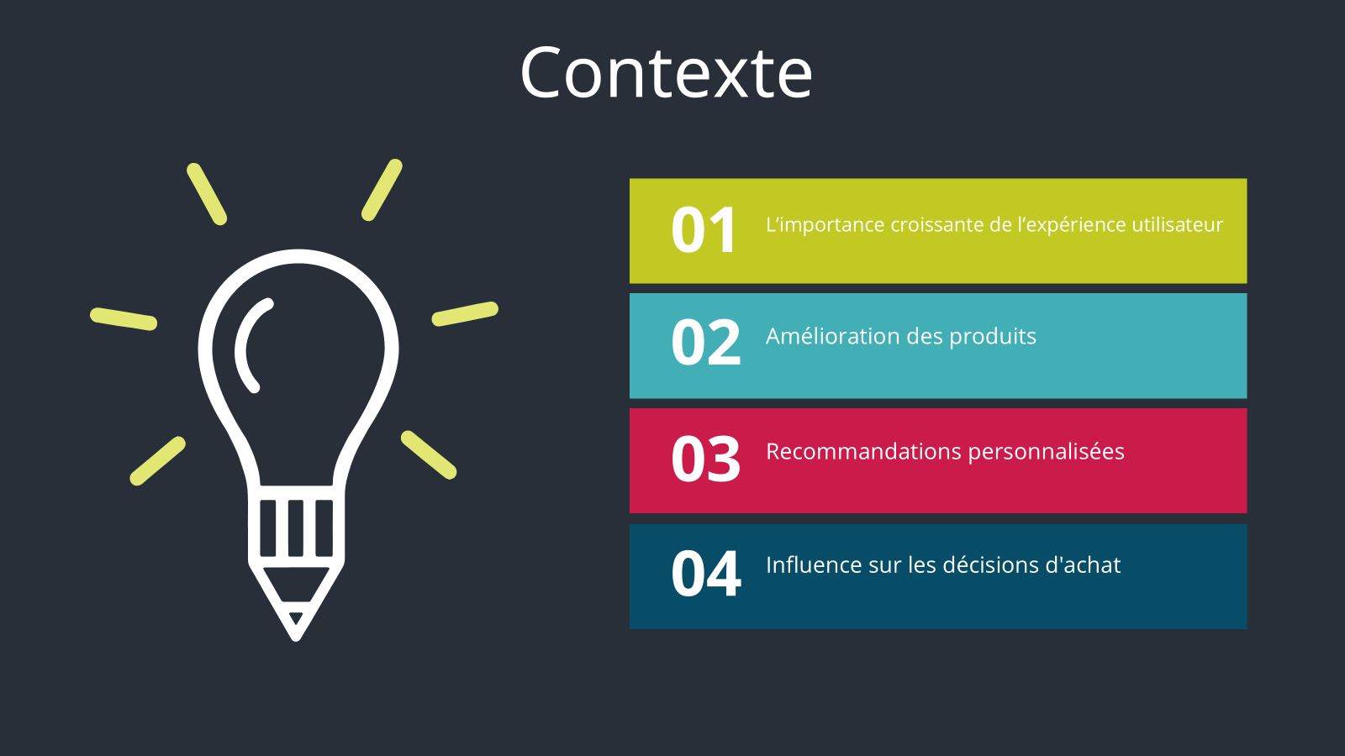

Slide 3
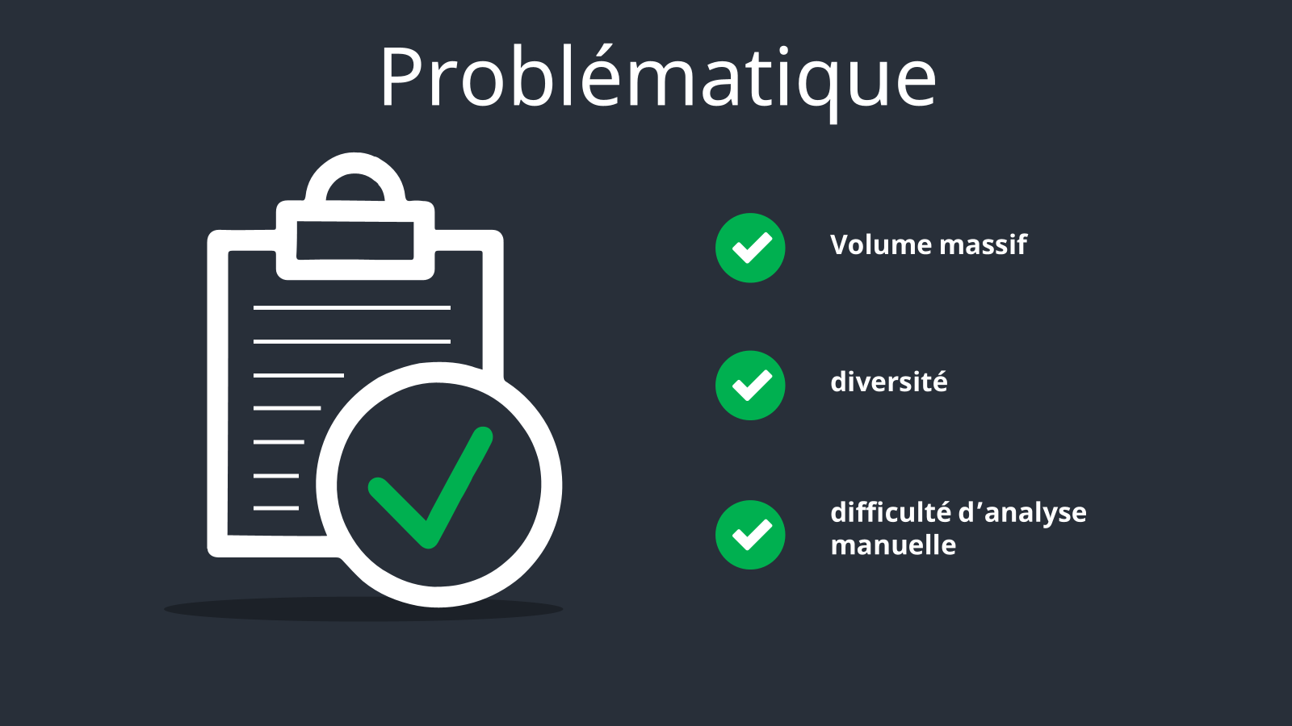

Slide 4
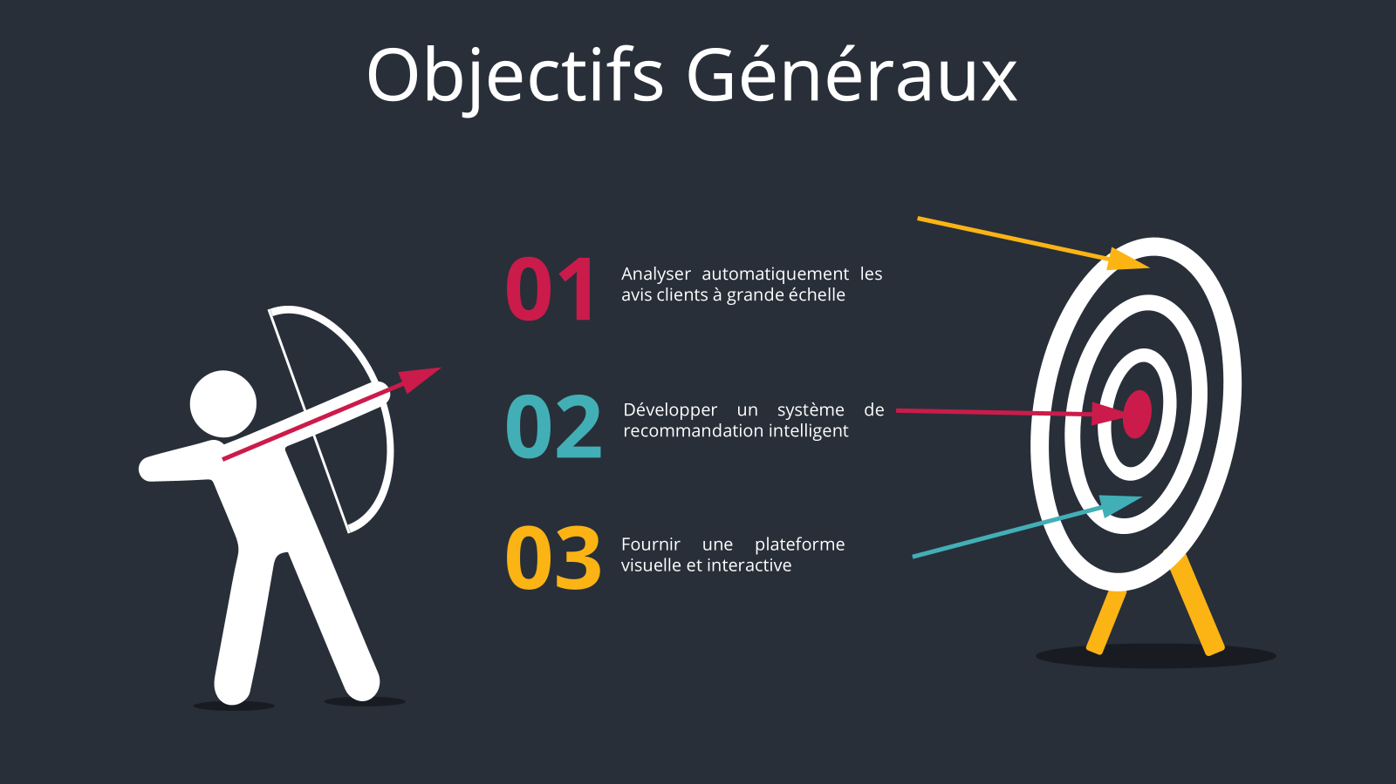

Slide 5
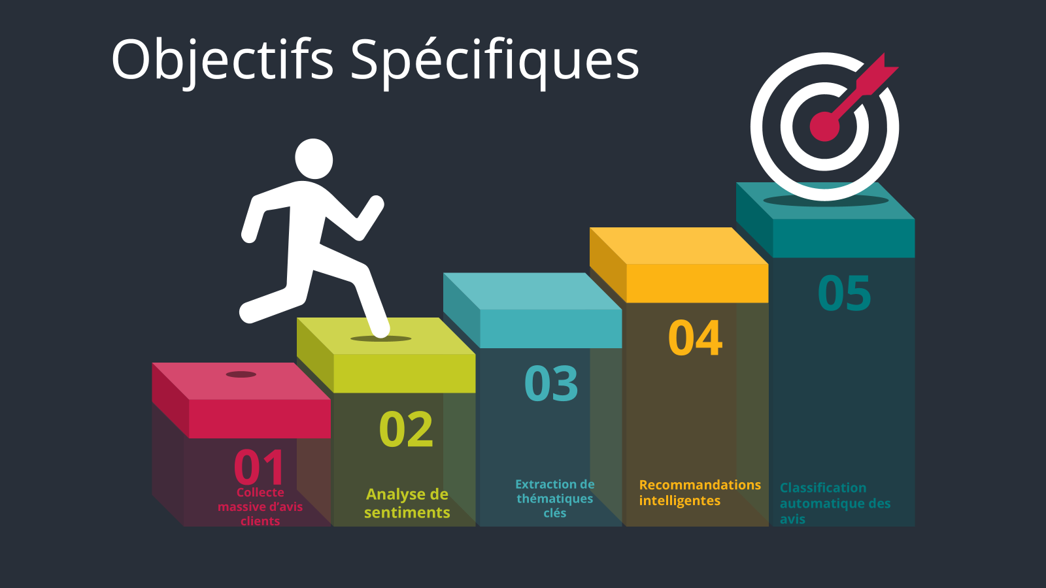

Slide 6
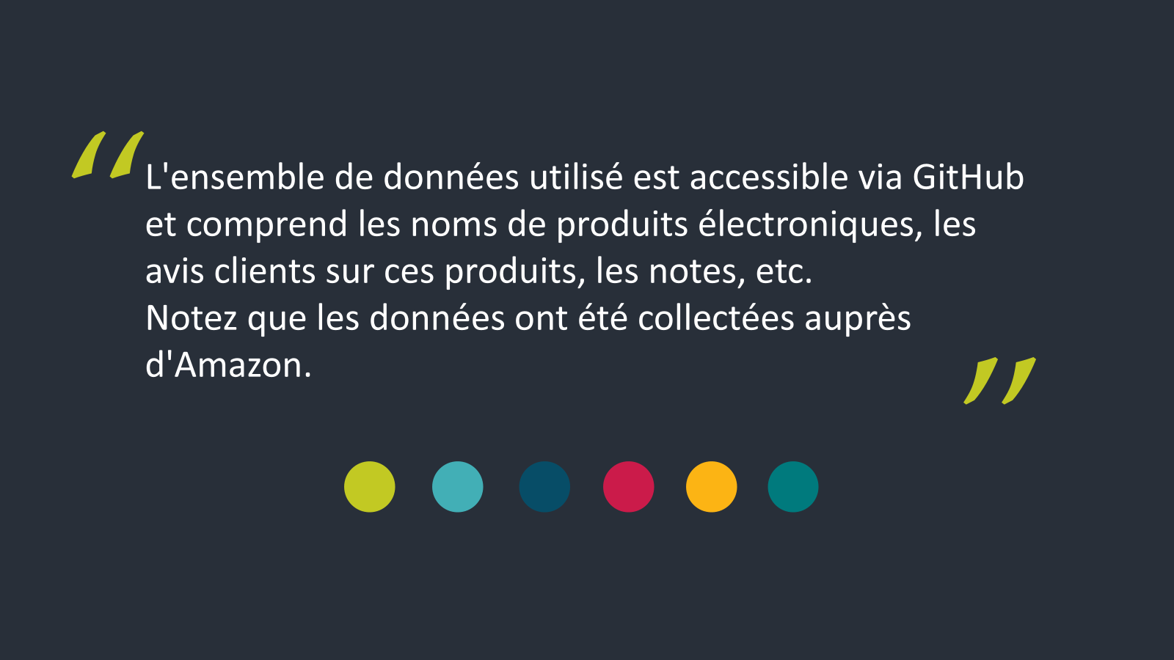
Datasets Utilisés

Slide 7

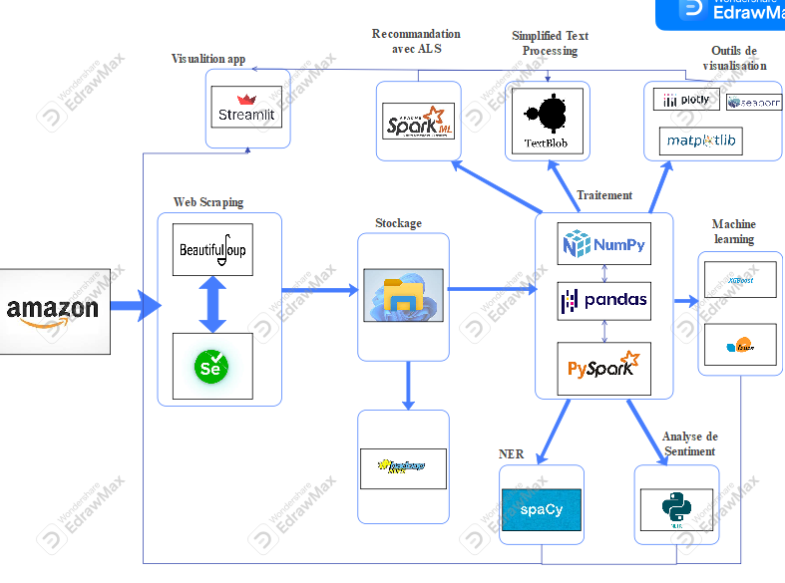
Architecture Technique Globale (Schéma)

Slide 8
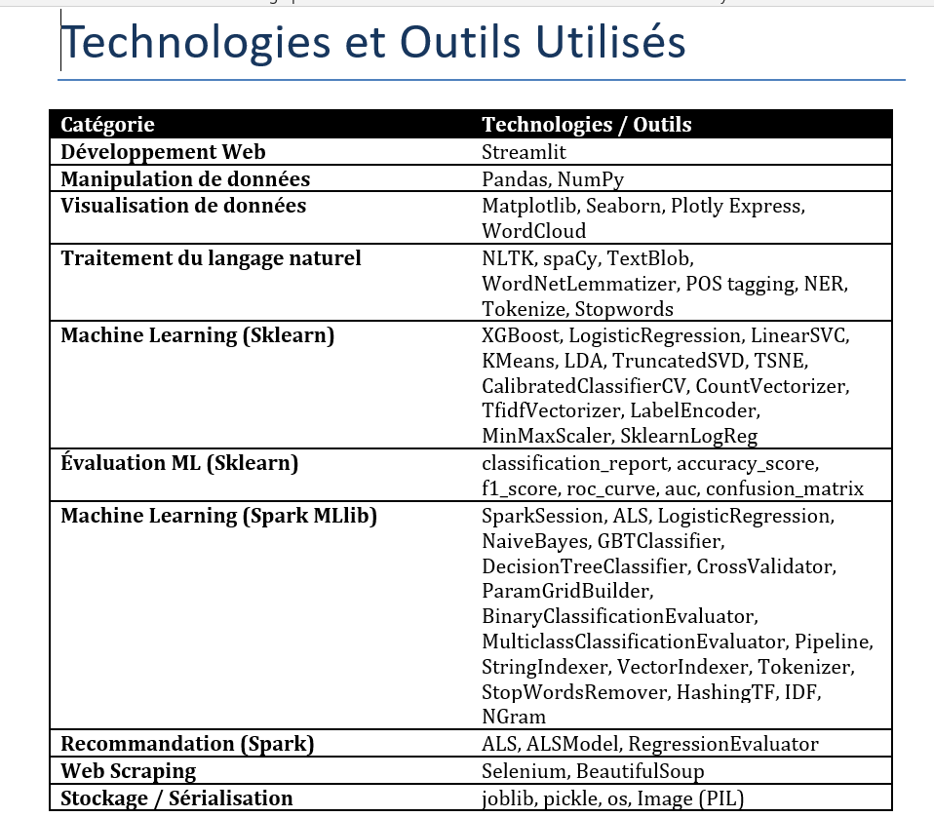

Slide 9
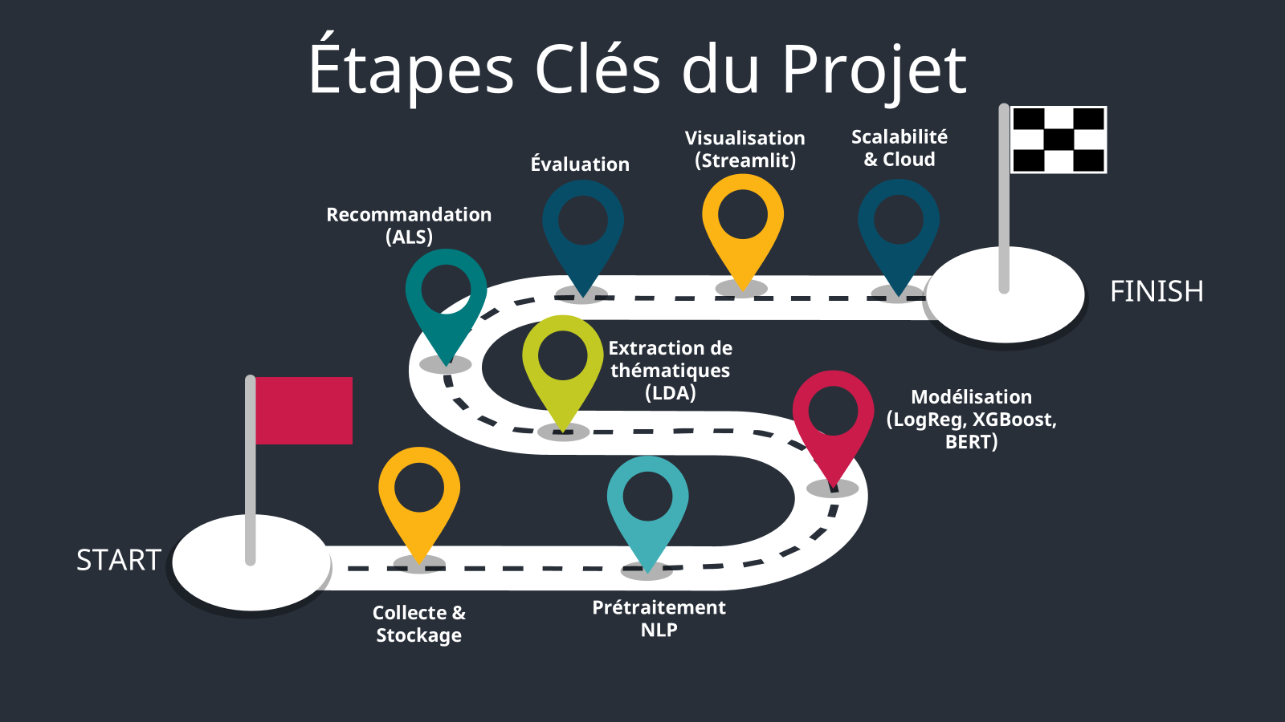
SVM

Slide 10
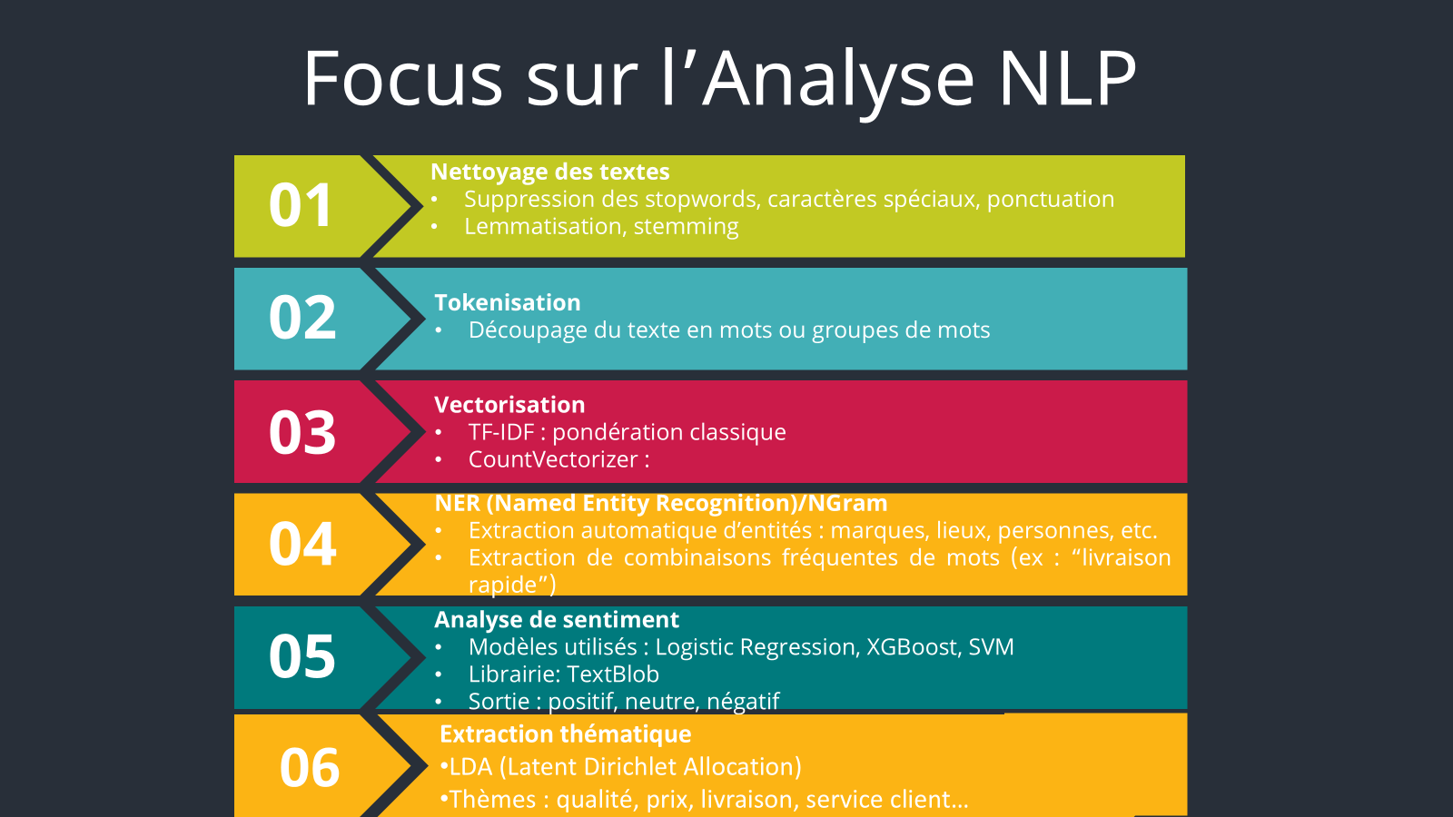

Slide 11
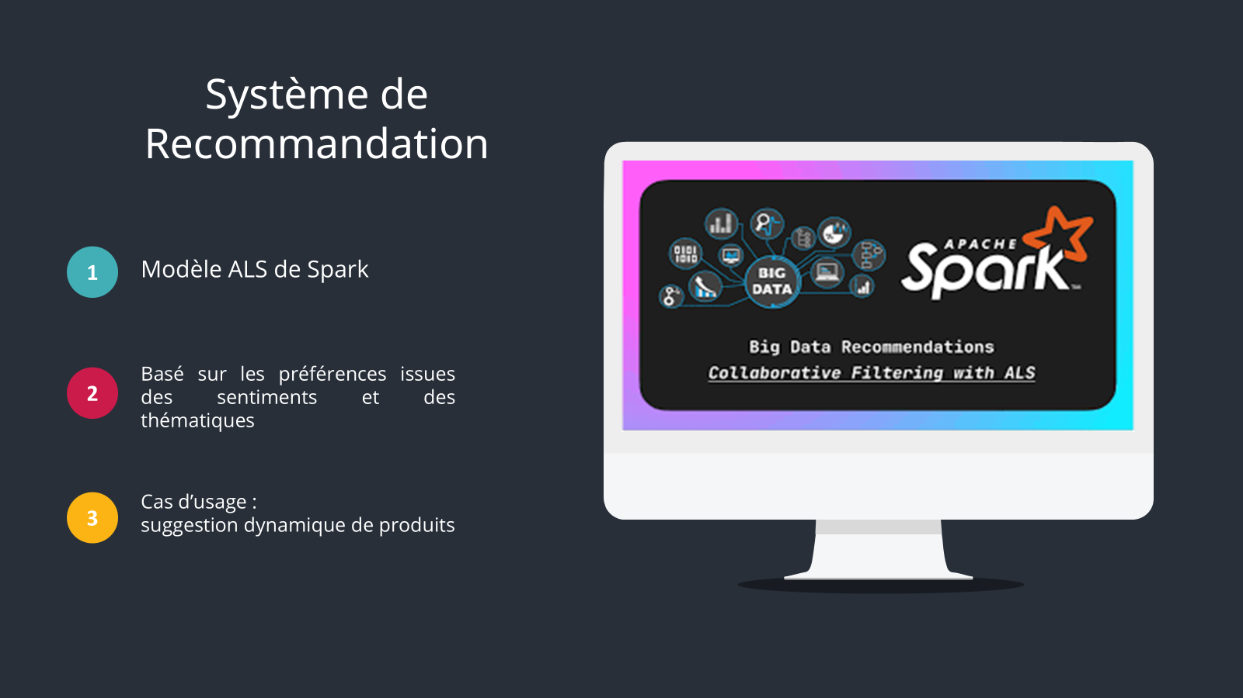

Slide 12
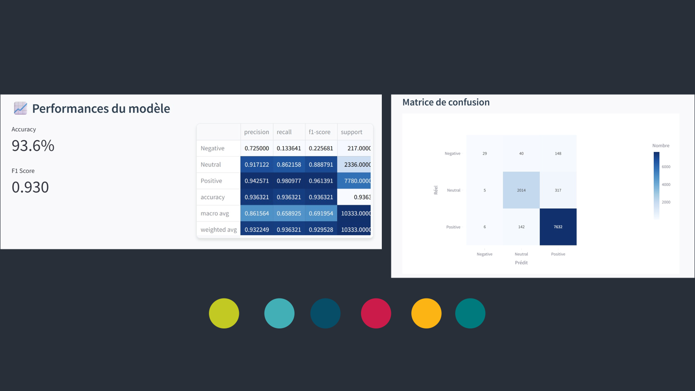
Évaluation des Modèles
Regression logistique

Slide 13
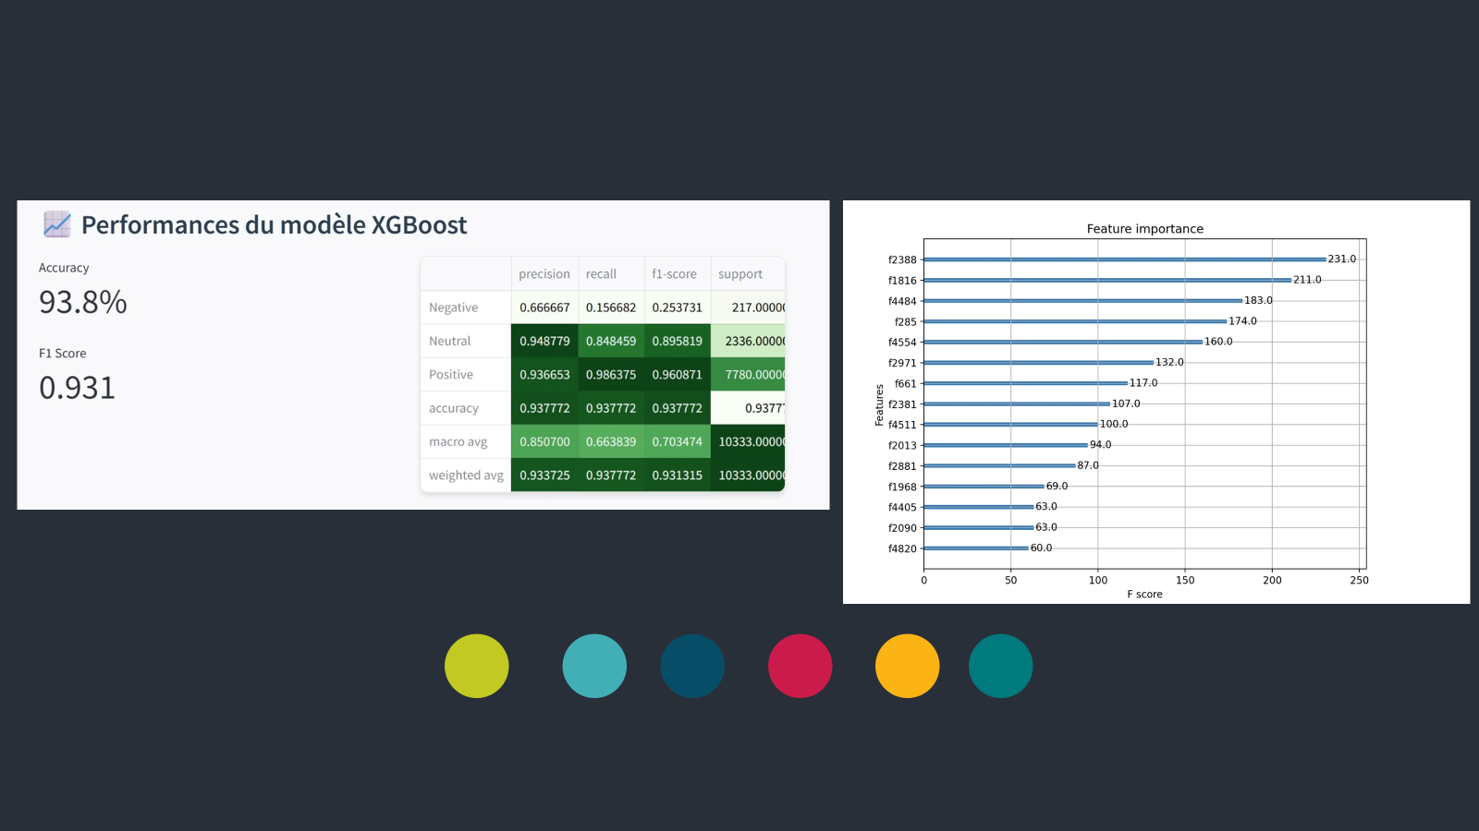
Évaluation des Modèles
XGBoost

Slide 14
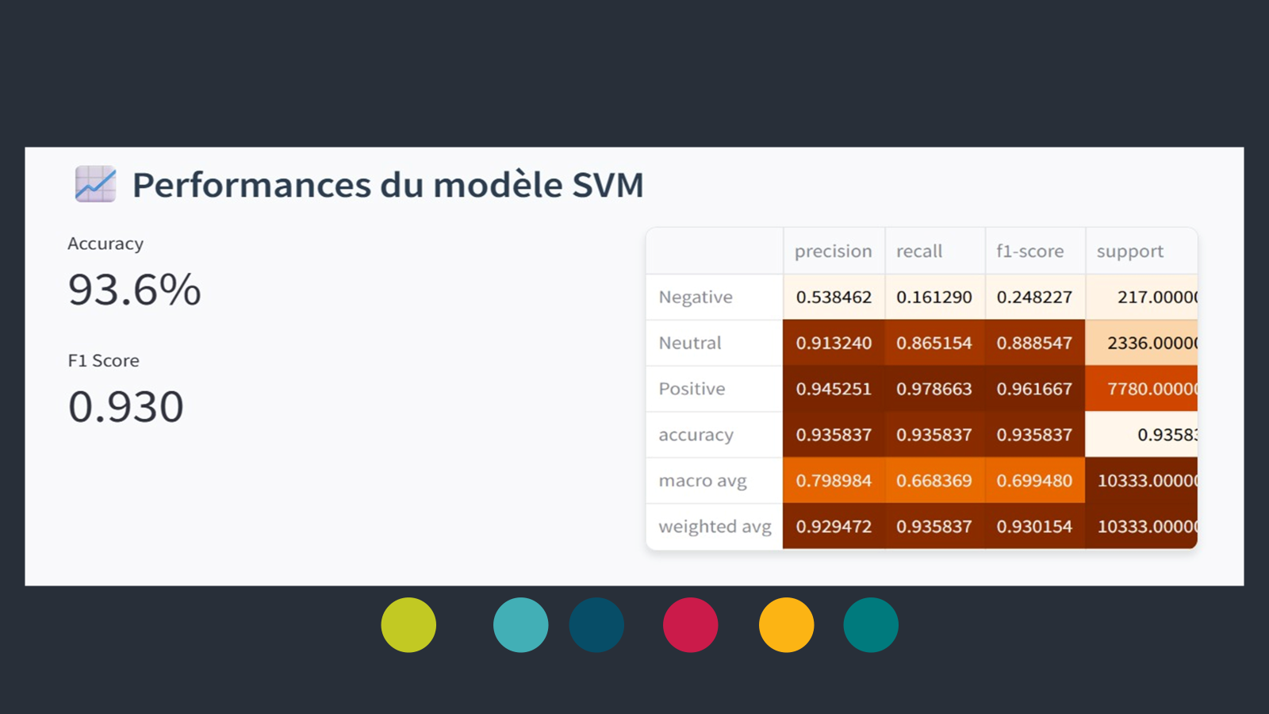
Évaluation des Modèles
SVM(Support Vector Machine)

Slide 15

Démonstration de l’Application

Slide 16
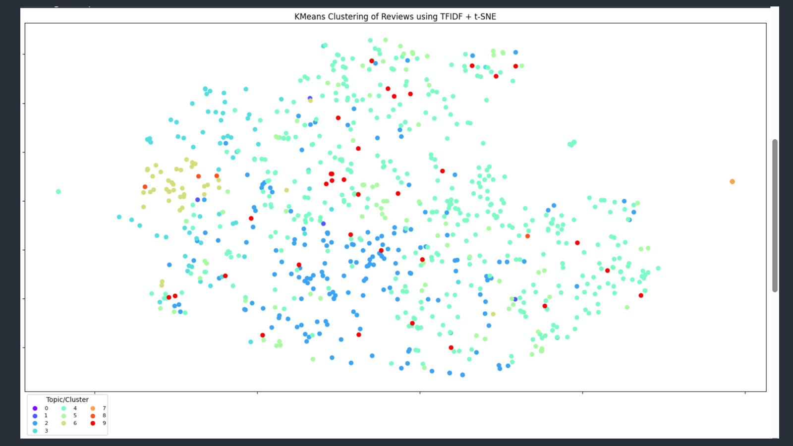
Démonstration de l’Application

Slide 17
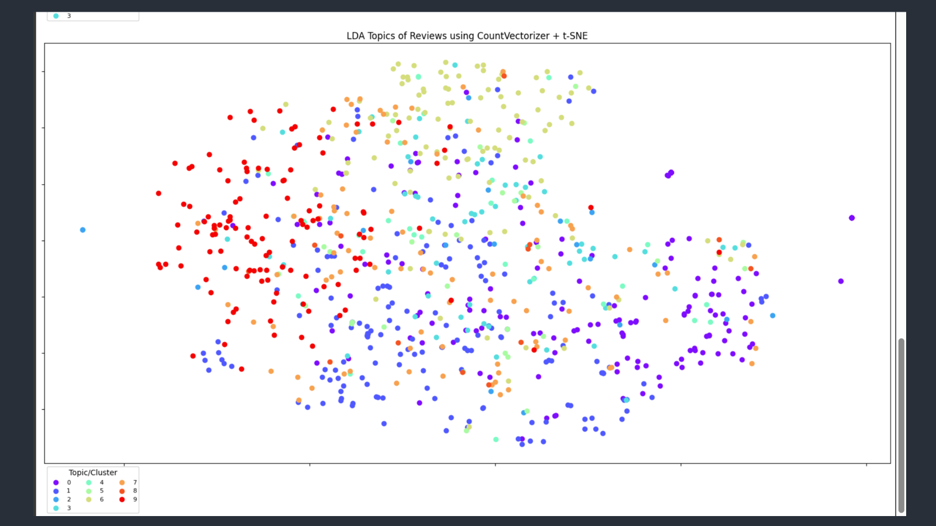
Démonstration de l’Application

Slide 18
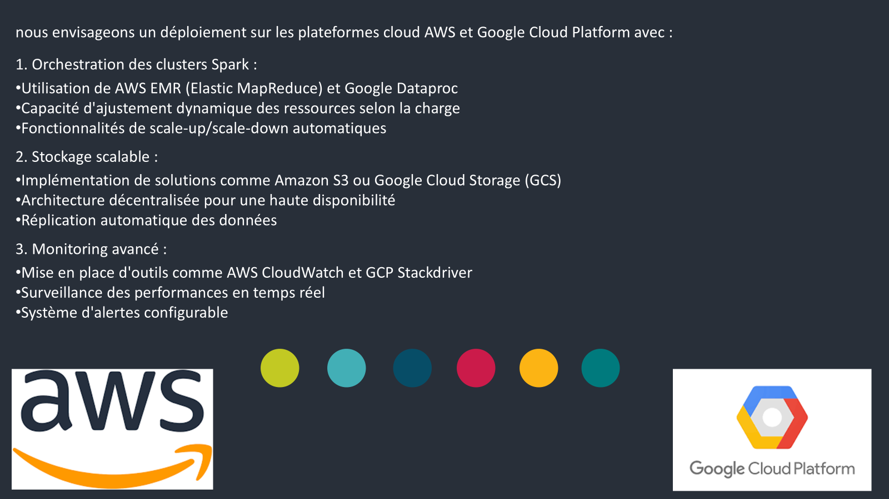
Scalabilité et Déploiement

Slide 19
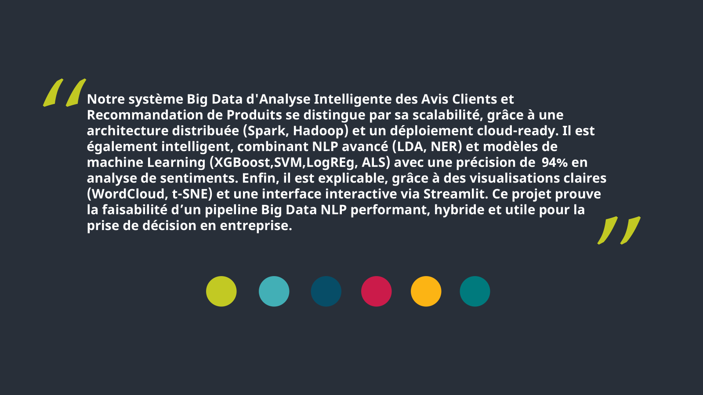
Conclusion

Slide 20
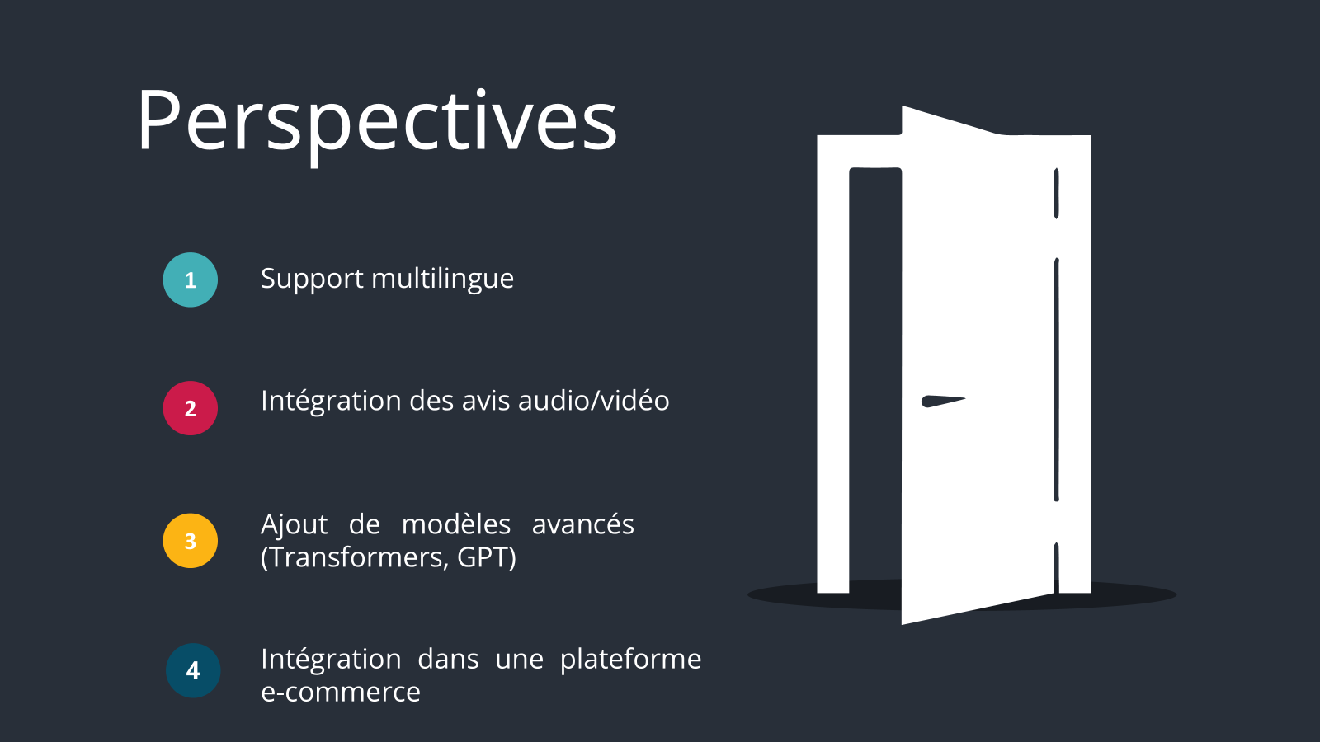

Slide 21

Questions

